Slide 1
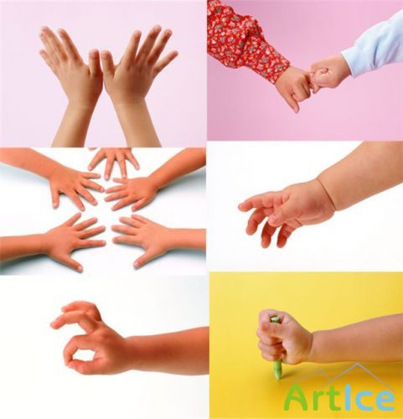
ПАЛЬЧИКОВЫЕ ИГРЫ
Простые и веселые пальчиковые игры для развития моторики Вашего малыша. Известно что существует прямая связь между развитием мелкой моторики и развитием мышления ребенка. Чем более ловкие пальчики - тем более гибкий ум. А пальчиковые игры как нельзя лучше помогают в развитии мелкой моторики крохи. У пальчиковых игр есть еще одно преимущество - они помогают прочнее налаживать тесный контакт родителя с ребенком. Ведь для малыша нет ничего лучше игры, а пальчиковые игры очень увлекательны, и нравятся детям. Но если малыш не хочет повторять за Вами движения пальчиковых игр, то просто играйте сами, рано или поздно он к Вам присоединится.

Slide 2
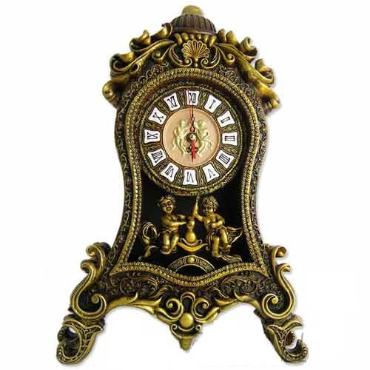
ЧАСЫ
Садимся на коврик или подушку (на колени). Перебираем пальчиками ("бежим") от коленочек до макушки
Мышь полезла в первый раз Посмотреть, который час. Вдруг часы сказали: “Бом!”, Один хлопок над головой. Мышь скатилась кувырком. Руки "скатываются" на пол. Мышь полезла второй раз Посмотреть, который час. Вдруг часы сказали: “Бом, бом!” Два хлопка. Мышь скатилась кувырком. Мышь полезла в третий раз Посмотреть, который час. Вдруг часы сказали: “Бом, бом, бом!” Три хлопка. Мышь скатилась кувырком.

Slide 3
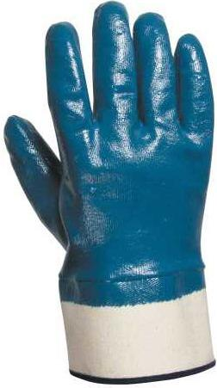
ПЕРЧАТКА
Весёлая мышка
Перчатку нашла, Раскрываем ладошку, пальцы растопырены (перчатка). Поворачиваем руки то ладонью, то тыльной стороной вверх.
Гнездо в ней устроив,
Складываем ладоши "ковшом“
Мышат позвала. Сгибаем - разгибаем пальцы ("зовущий" жест)
Им корочку хлеба
Дала покусать, Кончиком большого пальца поочерёдно стучим по кончикам остальных пальчиков.
Погладила (отшлёпала) всех Большим пальцем гладим ("шлёпаем") остальные (скользящим движением от мизинца к указательному).
И отправила спать. Ладони прижимаем друг к другу, кладём под щёку (спим).

Slide 4
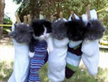
КОТЯТА Ладошки складываем, пальцы прижимаем друг к другу. Локти опираются о стол. У кошечки нашей есть десять котят, Покачиваем руками, не разъединяя их. Сейчас все котята по парам стоят: Два толстых, два ловких, Два длинных, два хитрых, Два маленьких самых И самых красивых. Постукиваем соответствующими пальцами друг о друга (от большого к мизинцу).

Slide 5
ТАРАКАНЫ За буфетом под пакетом десять тараканов.
(2 раза) Ладони раскрываем, прижимаем к боковой поверхности стола, пальцы рук ("тараканы") растопырены, шевелим ими. Самый храбрый таракан побежал к тебе в карман. Бежим пальцами рук по туловищу, имитируем заползание "за шиворот". За буфетом под пакетом девять тараканов. Загибаем один из пальцев, крутим остальными, показывая, что теперь осталось девять тараканов. За буфетом под пакетом девять тараканов.
(2 раза) Движения повторяются аналогично первому куплету, только теперь пальцев (тараканов) не десять, а девять. И так далее.

Slide 6
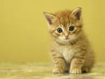
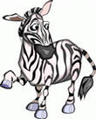
У ЖИРАФОВ У жирафов пятна, пятна, пятна, пятнышки везде. У жирафов пятна, пятна, пятна, пятнышки везде. Хлопаем по всему телу ладонями. На лбу, ушах, на шее, на локтях, На носах, на животах, на коленях и носках. Обоими указательными пальцами
дотрагиваемся до
соответствующих частей тела. У слонов есть складки, складки, складки, складочки везде. У слонов есть складки, складки, складки, складочки везде. Щипаем себя, как бы собирая складки. На лбу, ушах, на шее, на локтях, На носах, на животах, на коленях и носках. Обоими указательными
пальцами дотрагиваемся до
соответствующих частей тела. У котяток шёрстка, шёрстка, шёрстка, шёрсточка везде. У котяток шёрстка, шёрстка, шёрстка, шёрсточка везде. Поглаживаем себя, как бы разглаживая шёрстку На лбу, ушах, на шее, на локтях, На носах, на животах, на коленях и носках. Обоими указательными пальцами
дотрагиваемся до
соответствующих частей тела. А у зебры есть полоски, есть полосочки везде. А у зебры есть полоски, есть полосочки везде. Проводим ребрами ладони по телу (рисуем полосочки) На лбу, ушах, на шее, на локтях, На носах, на животах, на коленях и носках. Обоими указательными пальцами
дотрагиваемся до соответствующих частей тела.

